Slide 1
Fotos de Alberto Ruiz

Slide 2
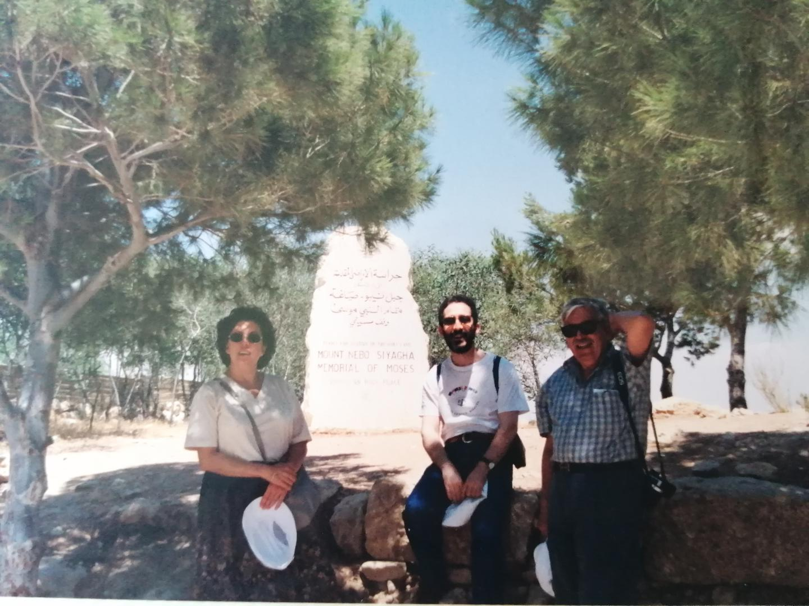

Slide 3
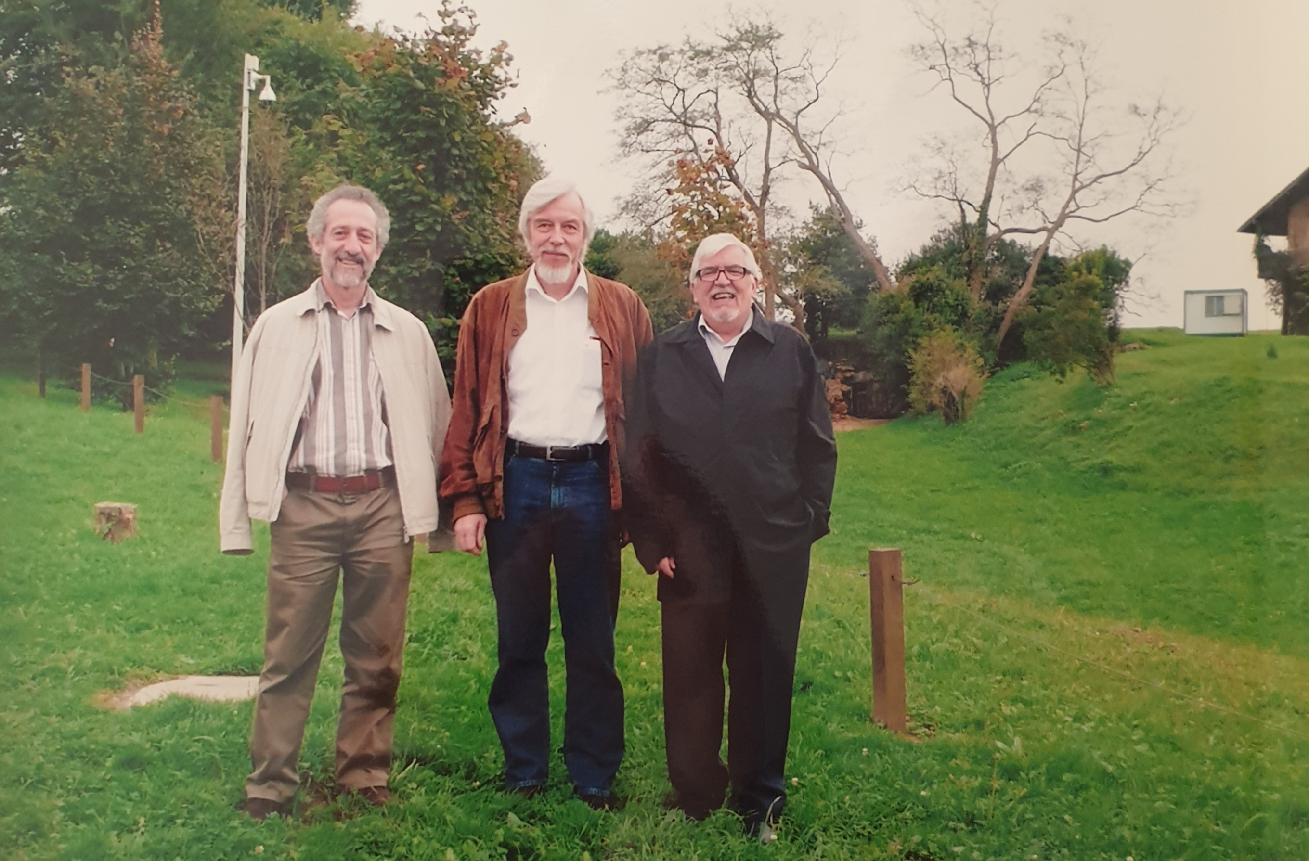

Slide 4
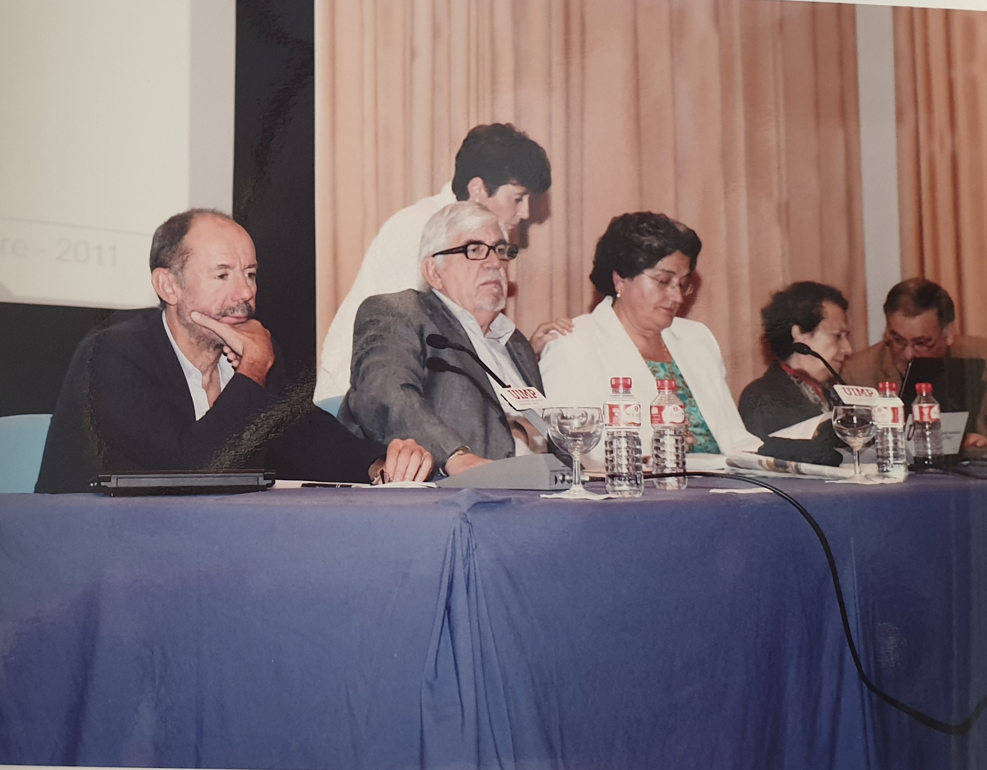

Slide 5
